Slide 1
Think in EFW
①Java基礎
V1.0
エスコ・ジャパン株式会社
2023.05.14
Notes:
0

Slide 2
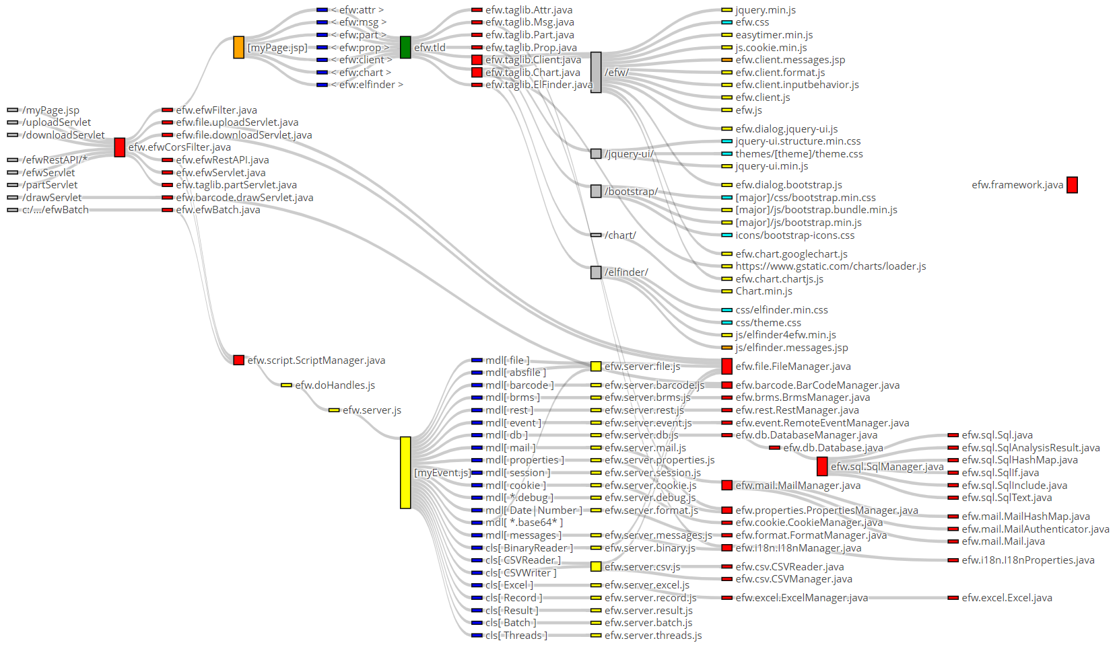
EFWランタイムのモジュール関係図
②
①
③
④
１、Servlet&Filter
２、カスタマイズタグ
３、スクリプトエンジン
４、JNDIとデータソース
1
Notes:
1

Slide 3
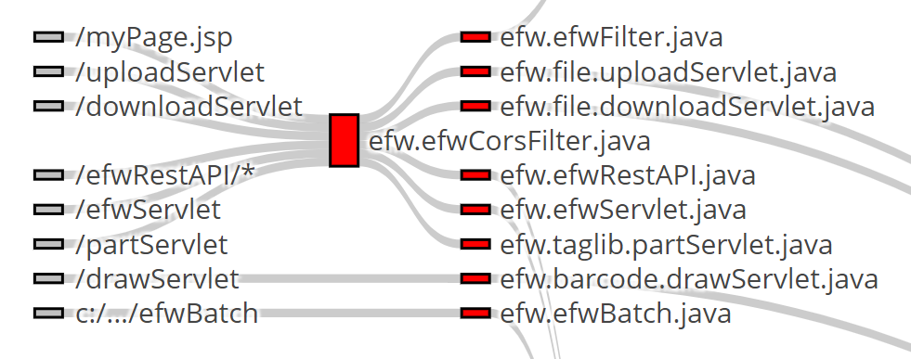
１ー１．Servlet＆Filter
Javax.servlet.Filter
Javax.servlet.http.HttpServlet
上記例のように、
すべてのFilterは、javax.servlet.Filterからインプリメント。
すべてのServletは、javax.servlet.http.HttpServletから継承。
Q：FilterとServletが同じく、javax.servlet.http.XXXあるいはjavax.servlet.XXXから、
インプリメント or 継承すればエレガントではないか？
Q：@WebFilterと@WebServlet はなに？
2
Notes:
2

Slide 4
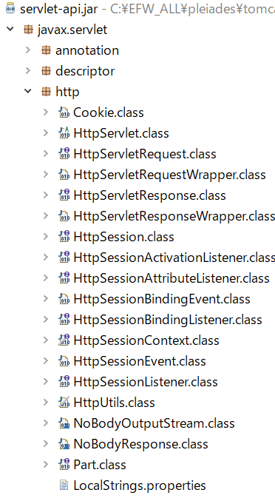
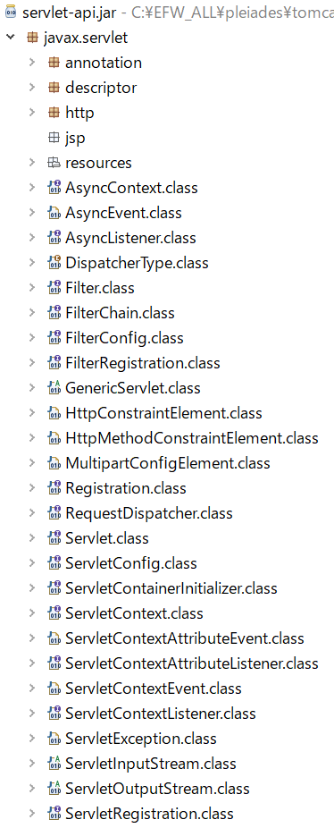
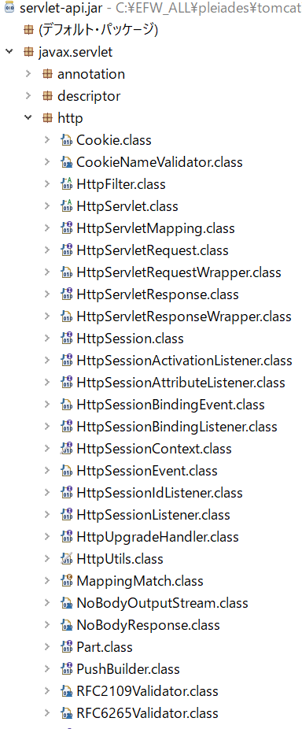
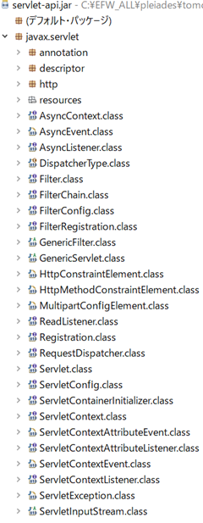
１ー２．Tomcat9から初めてのjavax.http.HttpFilter
Javaee-web-api 7 ⇒ javaee-web-api 8
Efwは、Tomcat7,8,9を使えるため、HttpFilterを継承していけない
Tomcat7
tomcat9
3
Notes:
3

Slide 5

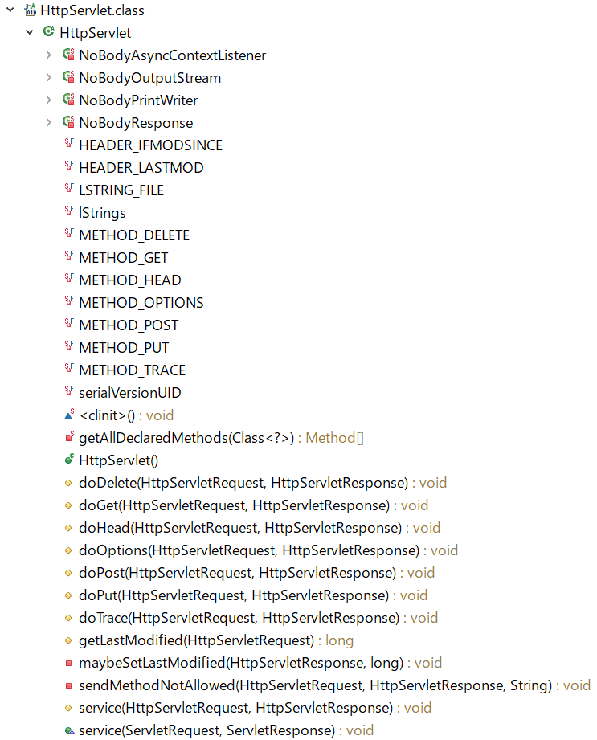
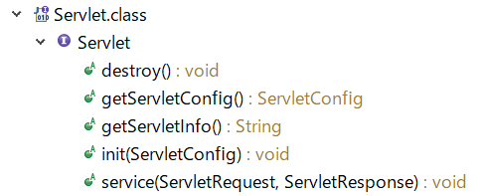

１ー３．「I」と表記されるjavax.Servlet
Servlet は、インタフェースクラスで、直接継承できない。インプリメントしようとHttpヘッダの判断などの手間がかかる。
HttpServlet は、Httpメソッドごとに
関数を設けられる
4
Notes:
4

Slide 6
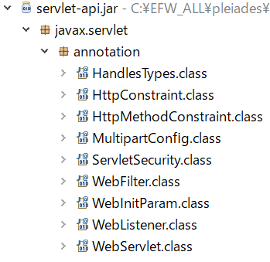
１ー４．Servletアノテーション
Servlet3.0 （ Tomcat7 ） から、javax.servlet.annotation パッケージが導入された。
javax.servlet.annotation パッケージには、ユーザーがアノテーションを使用してサーブレット、フィルター、リスナーを宣言できて、且つ宣言されたコンポーネントのメタデータを指定できる。
※１つの物事に関わる要素を１箇所に集中させて、開発を便利にする考えでしょう。
5
Notes:
5

Slide 7
１ー５．EFWのServlet＆Filter一覧
名称 | urlPatterns |  | 説明
efwCorsFilter | *.jsp /efwServlet /efwRestAPI/* /uploadServlet /downloadServlet /partServlet | - | ・cors機能のため、セッションを利用する接続に対して、cookieにSameSiteとSecureを追加する。 ・後続モジュールの便利のため、frameworkクラスに、requestとresponseを設定する。
efwFilter | *.jsp | - | JSPのログイン有無と接続権限をチェックする。
efwServlet | /efwServlet | 1 | ・起動と同時にフレームワークの初期化を行う。 ・JQueryからのAjax通信をサーバーサイトJavaScriptへ転送する。 ・その処理を終わった後、片付けを行う。
efwRestAPI | /efwRestAPI/* | - | ・RestAPI方式のURLをサーバサイトJavaScriptへ転送する。 ・その処理を終わった後、片付けを行う。
uploadServlet | /uploadServlet | - | ・ファイルをクライアントからWEBサーバへアップロードする。
download Servlet | /downloadServlet | - | ・ファイルをWEBサーバからクライアントへダウンロードする。
partServlet | /partServlet | - | リモート部品接続のプリ処理を行う。 ・暗号化URLを解読する。 ・メインサーバからのセッション情報をサブサーバに設定する。
drawServlet | /drawServlet | - | ・URLから必要な情報を取得しバーコード画像を出力する。
loadOnStartup
6
Notes:
6

Slide 8
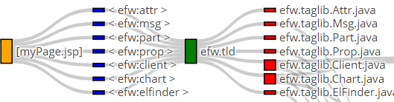
２ー１．カスタマイズタグ
Javax.servlet.jsp.tagext.TagSupport
上記例のように、EFWのすべてのタグは、javax.servlet.jsp.tagext. TagSupportから継承。
Q：カスタマイズタグはどのように稼働するか？
Q：カスタマイズタグは、どのような特徴があるか？
7
Notes:
7

Slide 9
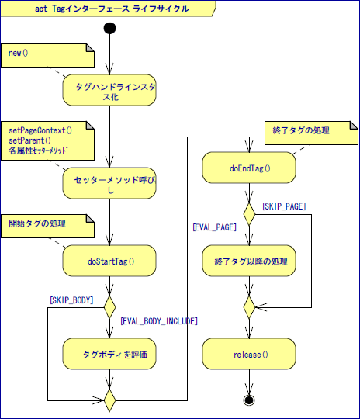
２ー２．カスタマイズタグのライフサイクル
左図は、カスタマイズタグの処理フロー。
カスタマイズタグのオブジェクト取得は、「インスタンス化」と記載されている。使用後「リリース」される。コンストラクタとデストラクタの表現を利用されていない。
その意味は必ず「new()」を呼び出すと限らない。これは、アプリケーションサーバにより動作が違う。
tomcatの場合、タグの呼び出し都度、新しいインスタンスを作成する。「new()」
Resinの場合、ページ内の１回目タグ呼び出しは「new()」、２回目は流用。
※記憶に、2017年のテスト結果。
http://javat.seesaa.net/article/22817678.html
8
Notes:
8

Slide 10
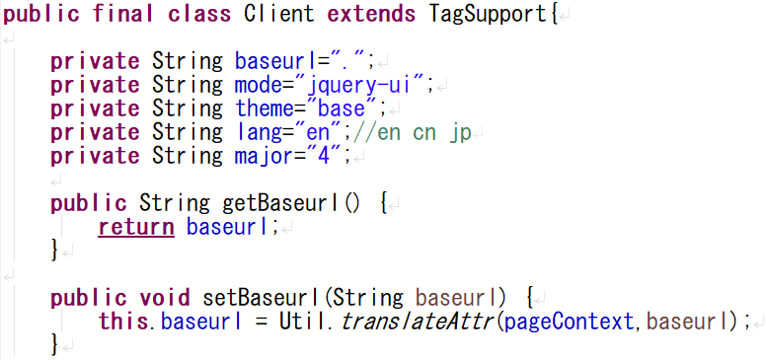
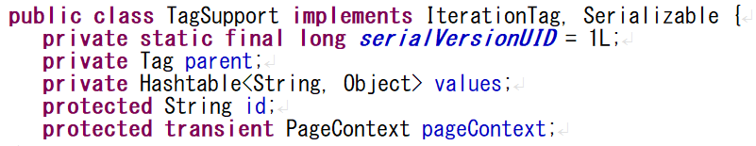
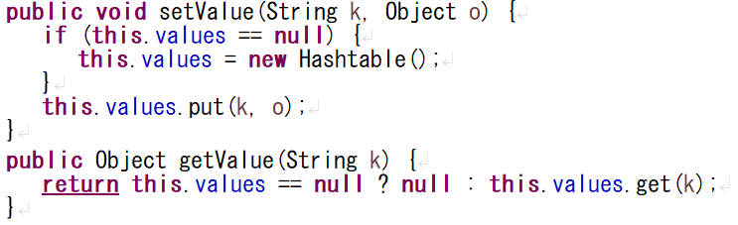
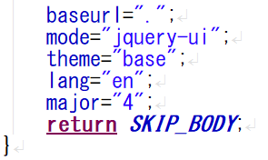
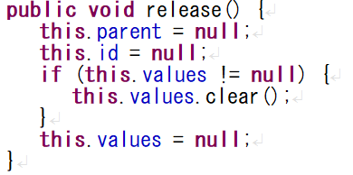
２ー３．毎回new()ではない場合の注意点
・・・
・・・
・・・
内部変数を利用する場合、処理が終わるとき、リセットを行うほうがよい。
・・・
release関数をオーバーライドして、それを記載するほうがもっとエレガントでしょう。
TagSupportのrelease()をみると、インスタンスの再利用のため、内部変数を初期化している。
9
Notes:
9

Slide 11
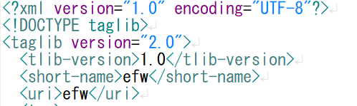
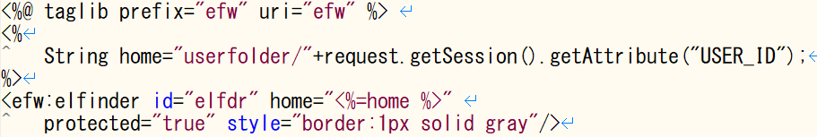
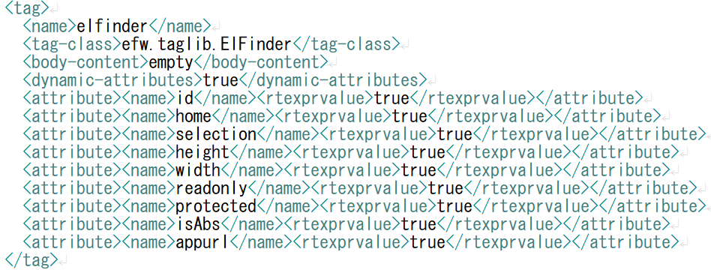
２ー４．tldファイルを探る
※ttps://www.techscore.com/tech/Java/JavaEE/JSP/
taglib要素 | 必須 | 説明
tlib-version | 必須 | タグライブラリのバージョン。必ず「1.0」とする事。
jsp-version | - | JSPのバージョン。デフォルトでは「1.2」。
short-name | 必須 | タグライブラリの略称。
tag | - | カスタムタグの設定。
tag要素 | 必須 | 説明
name | 必須 | カスタムタグの名前。これがJSPページで使用するタグの名前になる。
tag-class | 必須 | タグハンドラのクラス名。
body-content | - | empty:ボディ部は空になる。 JSP:ボディ部はJSP構文で記述。 Tagdependent:ボディ部はタグハンドラに認識される構文で記述。
dynamic-attributes | - | tldに記述されていない属性を受け取る可否。
attribute | - | カスタムタグの設定。
属性要素 | 必須 | 説明
name | 必須 | 属性の名前。
required | - | 属性の省略可否。
rtexprvalue | - | 属性値に、スクリプトを使用可否を指定。「true」の場合は、<example:HelloWorld message=“<%=name %>” />の場合、<%%>実行後の値をタグパラメータに代入する。
10
Notes:
10

Slide 12
２ー５．EFWのカスタマイズタグ一覧
dynamic-attributes
名称 | tag- class |  |  | 説明
client | efw.taglib.Client | empty | - | Headタグに追加して、EFWクライアントのライブラリをページに取り込む。
part | efw.taglib.Part | empty | true | Bodyタグに追加して、myPage.jspの出力をIncludeする。
elfinder | efw.taglib.ElFinder | empty | true | Bodyタグに追加して、ファイル管理ツールを利用する。
chart | efw.taglib.Chart | empty | true | Bodyタグに追加して、チャット機能を利用する。
msg | efw.taglib.Msg | empty | - | clientタグの言語設定を利用して、多国語対応のメッセージを表示する。
prop | efw.taglib.Prop | empty | - | efw.propertiesに設定されるプロパティ情報をページに表示する。
attr | efw.taglib.Attr | empty | - | requestのparameterあるいはattributeをページに表示する。
body-
content
11
Notes:
11

Slide 13
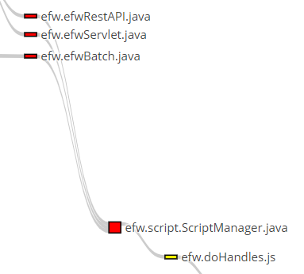
３ー１．スクリプトエンジン
EFWは、nashornというjavaScriptエンジンを利用している。
Q：nashornは、jdk15から削除（removed）になったので、大丈夫かどうか？
Q：エンジンは、 request単位で、それともapplication単位で作成しているか？
12
Notes:
12

Slide 14
３ー２．Nashornのスクリプトエンジン
Nashornは、オラクルによってJavaプログラミング言語で開発されたJavaScriptエンジンである。Da Vinci Machineに基づいており、Java 8でリリースされている。
このプロジェクトは、2011年7月のJVM言語サミットで最初に発表され、2011年10月にJavaOneで確認された。
2012年11月21日、オラクルはOpenJDKリポジトリでのNashornソースのオープンソースを正式に発表した。プロジェクトの目的は、JSR-223を介してJavaアプリケーションにJavaScriptを埋め込むことを可能にし、スタンドアロンのJavaScriptアプリケーションを開発することである。2012年12月21日、オラクルはNashornソースがOpenJDKリポジトリで公開されたことを発表した。
Nashornは、ECMAScript 5.1を100％サポートする。 ECMAScript 6で導入された多数の新機能も実装されている。
Java 11のリリースに伴い、Nashornは非推奨になり、JDK 15以降から削除された。GraalVM（英語版）プロジェクトのGraalJSが代替として提案されている。
https://ja.wikipedia.org/wiki/Nashorn
https://docs.oracle.com/javase/jp/9/nashorn/introduction.htm
13
Notes:
13

Slide 15
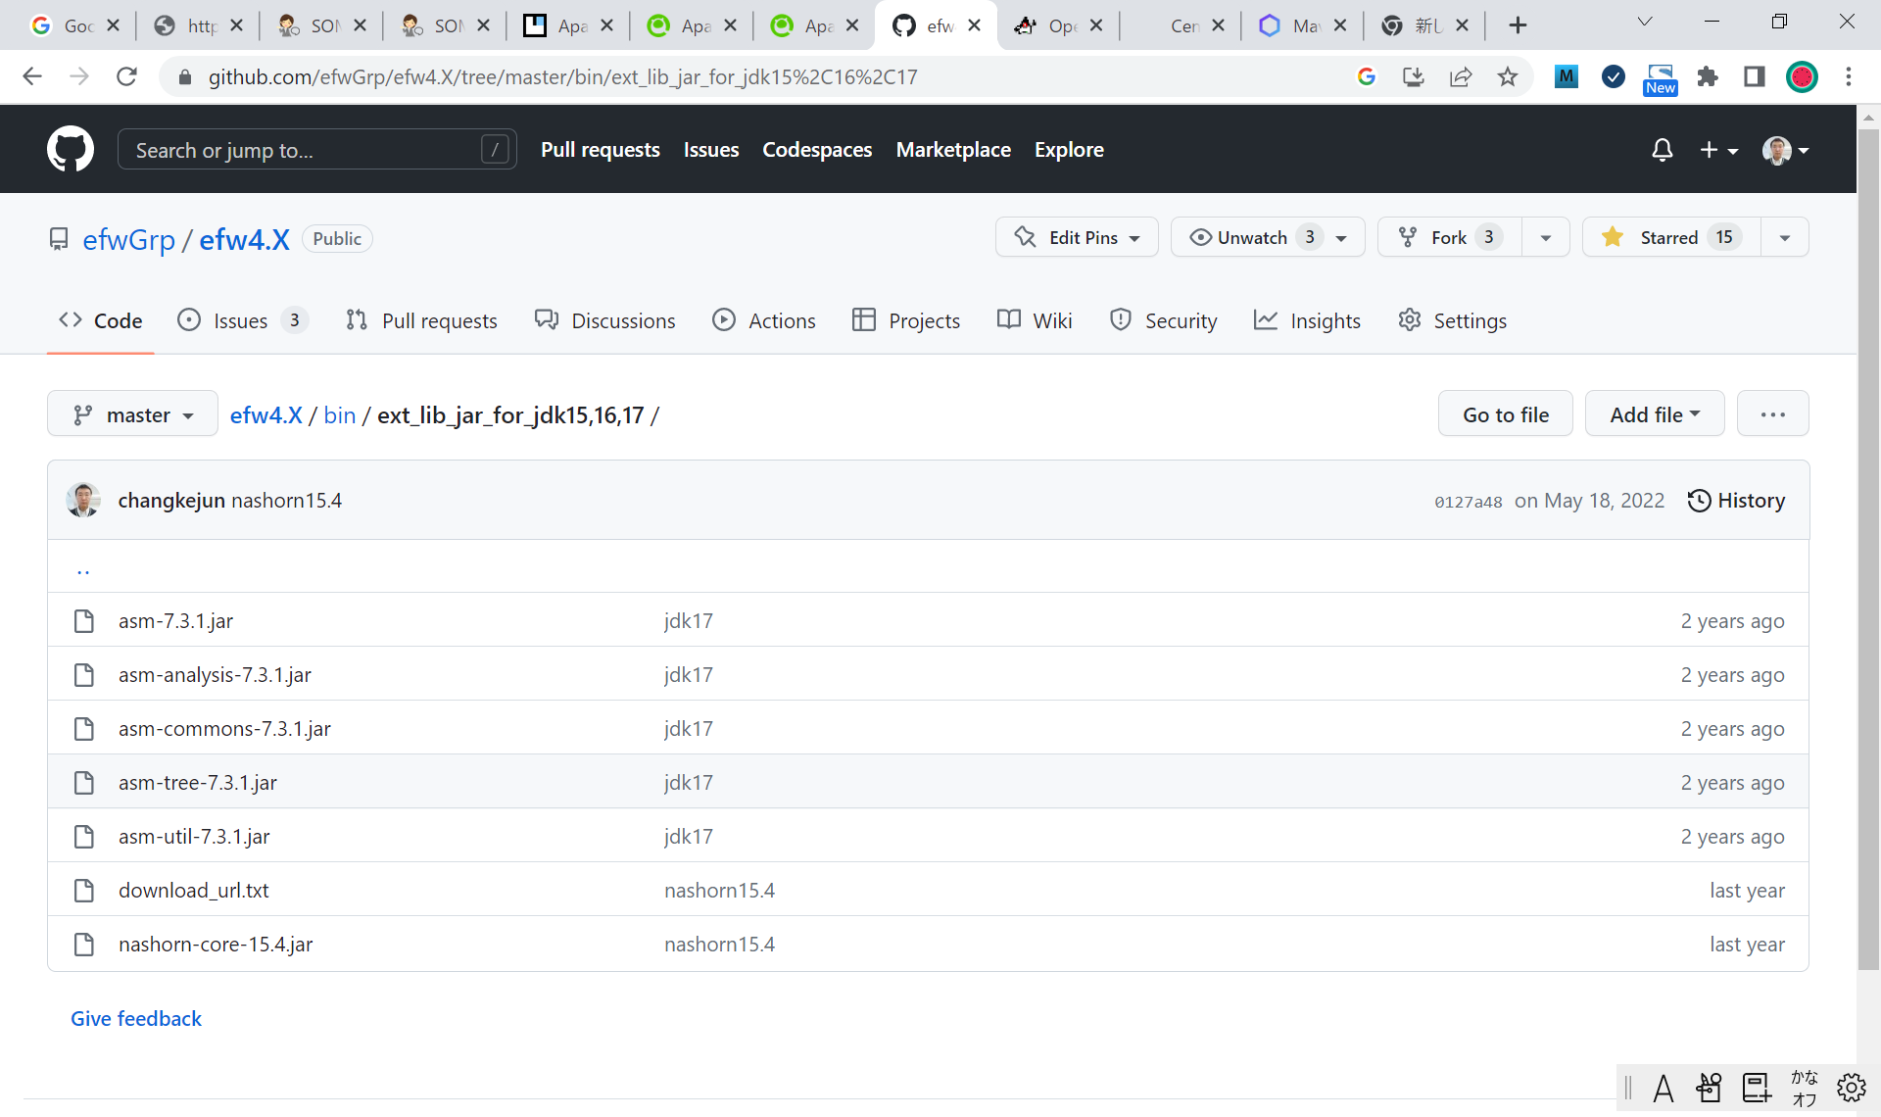
３ー３．JDK15以降、Nashornの入手
JDK15以降、NashornはJDKに同棲しないから、個別入手する必要。
https://openjdk.org/projects/nashorn/
https://search.maven.org/artifact/org.openjdk.nashorn/nashorn-core
https://repo1.maven.org/maven2/org/openjdk/nashorn/nashorn-core
上記サイトを調べて、以下のように、EFWに必要なjarを格納している。
また、ソースの格納場所を特定した。
https://github.com/openjdk/nashorn
万が一の備えとして、エンジンのソースを修正できるように準備している。
14
Notes:
14

Slide 16
３ー４．EFWにNashornエンジンのライフサイクル
アプリ起動
WEB
リクエスト
Nashornインスタンス作成
リクエストから、パラメータを取得する
イベントフォルダ情報をエンジンに渡す
パラメータをエンジンのハンドル関数に渡す
「エンジン」インバウンドjsのロード
「エンジン」
ハンドル関数はイベントjsを呼び出す
「エンジン」APIモジュールの初期化
「エンジン」
ハンドル関数は結果を戻す
「エンジン」Global.jsの実行
結果をレスポンスに入れる
「エンジン」利用まち
アプリ停止
レスポンス出力
15
Notes:
15

Slide 17
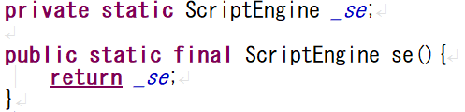
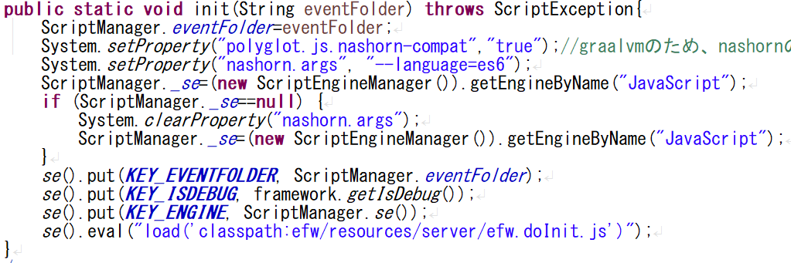
３ー５．初期化プログラムの抜粋
static変数で全アプリ唯一のエンジンインスタンスを格納する
put関数でエンジンにグローバル変数を作成し値を代入する
eval関数でスクリプトを実行する
load(‘classpath:xxxxx.js’)はjarファイルにインバントされるjsをロードする
16
Notes:
16

Slide 18
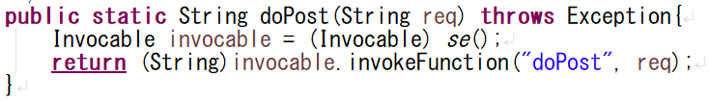
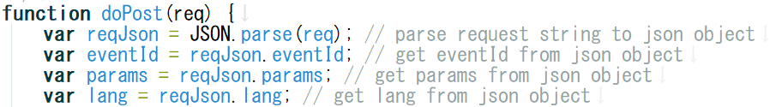
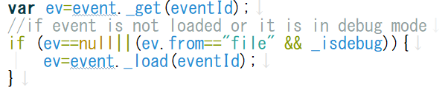
３ー６．ランタイムプログラムの抜粋
エンジンに格納済みのjavaScript関数を呼び出す
受取る文字列のパラメータをJSONに変換して、それぞれの値をとる
イベントjsをロードしてエンジンに格納する
イベントjsを実行する
戻り値を文字列に変換して戻す
17
Notes:
17

Slide 19
３ー７． Nashornエンジンの利用に携わる関数の一覧
dynamic-attributes
関数
ScriptEngine ScriptEngineManager. getEngineByName(String shortName)
指定された名前の ScriptEngine を検索および作成します。
void ScriptEngine.put(String key, Object value)
ScriptEngine の状態にキーと値のペアを設定します。
Object ScriptEngine.eval(String script)
指定されたスクリプトを実行します。
Object Invocable. invokeFunction(String name, Object... args)
スクリプト内で定義されたトップ・レベルの関数を呼び出すために使用されます。
body-
content
18
Notes:
18

Slide 20

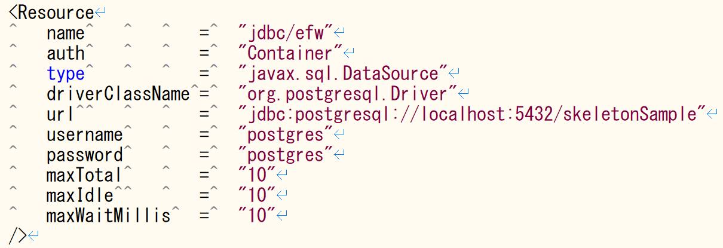
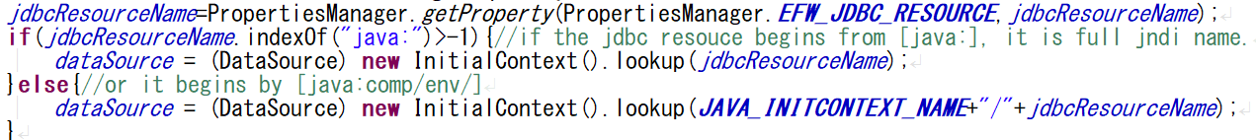
４ー１．JNDIとデータソース
EFWは、JNDIを利用してデータベースをアクセスする。
Context.xml
Q：JNDIはなに？
Q：データベースをアクセスするため、なぜJNDIを利用するか？
Q：バッチの場合も、JNDIは正解ですか？
19
Notes:
19

Slide 21
４ー２．JNDIとは
JNDI 【Java Naming and Directory Interface】
JNDIとは、Javaで標準的に利用されるAPIの一種で、Javaプログラムから様々な種類のディレクトリサービスなどにアクセスする標準的なインターフェース仕様を定義したもの。
標準でファイルシステムやDNS、LDAP、RMIレジストリなどに対応しているほか、サービス側がJNDIの問い合わせに対応するための標準インターフェース（SPI：Service Provider Interface）も定義しており、独自のサービスを追加することもできる。
JNDIはプログラムやサービス間でやり取りをするためのインターフェース仕様のみを定めており、それ自体はディレクトリなどのサービスを提供しない。利用するには何らかの具体的なサービスが必要となる。
https://e-words.jp/w/JNDI.html
JNDI ルックアップ名 | 対応する参照
java:comp/env | アプリケーション環境エントリ
java:comp/env/jdbc | JDBC DataSource リソースマネージャ接続ファクトリ
java:comp/env/mail | JavaMail セッション接続ファクトリ
20
Notes:
20

Slide 22
４ー３．コネクションプール（DBCP）の利用
JNDIでデータベースをアクセスするのは、裏側で動くプール機能のため。Tomcatの場合、標準として、コネクションプール（DBCP）を利用している。DBCPとは、Jakartaプロジェクトで開発されているコネクションプーリングのライブラリ。
JNDI＋DBCPを使う場合の手順を説明すると次のようになる。
・InitialContextを生成
・InitialContext.lookup(データソース名)でコネクションプールのデータソースを取得
・データソース.getConnection()でコネクションプールからConnectionを取得（借り受ける）
・取得したConnectionからStatementを生成し、SQL文を設定して実行
・処理終了後にStatementをClose
・続いてConnectionをCloseしてコネクションプールに返却
Connectionを取得時、接続先データベース、接続ユーザーID、 接続パスワードの指定が必要ない。これらは事前にAPサーバー上に、データソースとして設定しておく。Javaプログラム側からはどのデータソースを使うかを指定することによって、接続先データベースが決まる。
http://yoks.blue.coocan.jp/TechNote/tomcat/TCAT_DBCP.htm
21
Notes:
21

Slide 23
４ー４．TomcatのJNDIデータソース設定
name | JNDI接続子名を設定、必須
auth | Container を設定、固定？
type | javax.sql.DataSource を設定、固定？（データベースの場合）
factory | プール種類設定のため、完全修飾Javaクラス名、初期値org.apache.tomcat.dbcp.dbcp2.BasicDataSourceFactory ※ org.apache.tomcat.jdbc.pool.DataSourceFactory を利用したらもっとよいプールになる一説がある。この場合以下の設定属性を調整する必要。
driverClassName | 使用するJDBCドライバーの完全修飾Javaクラス名、必須
url | コネクションを確立するためにJDBCドライバに渡される接続URL、必須
Username | DB接続ユーザー、必須
Password | DB接続ユーザーのパスワード、必須
initialSize | プールの初期化中にプール内に作成される接続の初期数、初期値 0
maxTotal | このプールから同時に割り当てることができる接続の最大数、初期値 8
minIdle | このプール内で同時にアイドル状態になる接続の最小数、初期値 0
maxIdle | このプール内で同時にアイドル状態にできる接続の最大数、初期値 8
maxWaitMillis | 例外をスローする前に、プールが接続が返されるまで待機する最大ミリ秒数 (使用可能な接続がない場合)、初期値 -1
・・・
https://tomcat.apache.org/tomcat-8.0-doc/jndi-resources-howto.html
https://atmarkit.itmedia.co.jp/ait/articles/1111/07/news212_2.html
22
Notes:
22

Slide 24
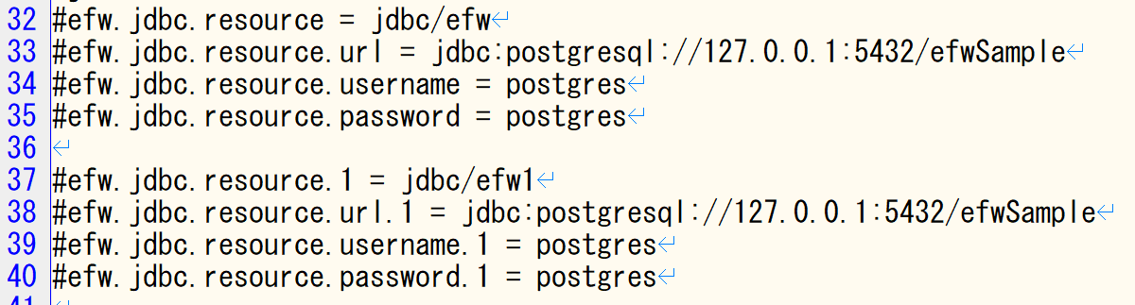
４ー５．バッチの場合のデータベース接続
バッチの場合、データベース処理が終わると、プログラム実行も終わる。Connectionを返却してもまた利用される可能性がないから、無理にプールを利用したら、必要なjarファイルが増える逆効果になる。そして、バッチの場合、古典的な DriverManager.getConnectionを利用すればよい。
23
Notes:
23

